Slide 1





Technical Trainers
Nikolay Chochev
Chochev.EU Team
http://chochev.eu/seo/
Notes:
© Software University Foundation – http://softuni.org
This work is licensed under the Creative Commons Attribution-NonCommercial-ShareAlike license.

Slide 2
Подходящ домейн
Цел 1 - Откровен спам.
изработка-на-уебсайт-и-сео-за-тъсачки.com
Цел 2 - утвърждаване на бранд и бъдеще за сайта. Google им дава предимство.
Световен домейн Brand.com.
В краен случай - .net, .org
Регионални домейни - brand.bg brand.co.uk, brand.us brand.ru…

Slide 3
Вътрешна структура на страниците
За онлайн магазини
Тройна дълбочина на йерархията:
Site.com/category/productname
За новинарски сайтове
Site.com/newscategory/postname
За блогове и фирмени сайтове
Site.com/pagename

Slide 4
Имена на страниците (url адресите)
Препоръчвам българска дума, изписана с латински букви. (шльокавица)
С добра транслитерация
Първоначално името на пуликацията, последвано евентуално от дата или ID.

Slide 5
Дизайнът може да е красив, но не и с..
Прекалено много JS файлове
Flash сайт не може да се оптимизира добре
Много CSS файлове
Текст, предаван чрез AJAX
Скрити текстове с Display:none в CSS
Липса на текстово съдържание. Много трудна оптимизация

Slide 6
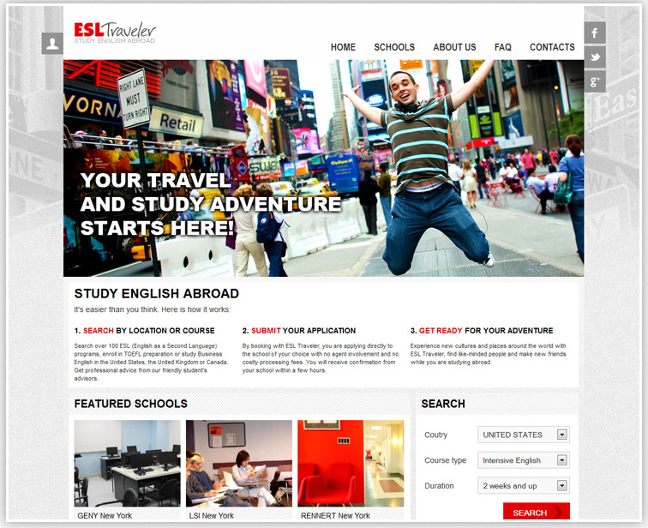
Пример за добър дизайн

Slide 7
Responsive design
Google го предпочитат, за да доставят най-добрите резултати на потребителя.
Ползва се по-лесно.
Няма нужда от различни мобилни версии.

Slide 8
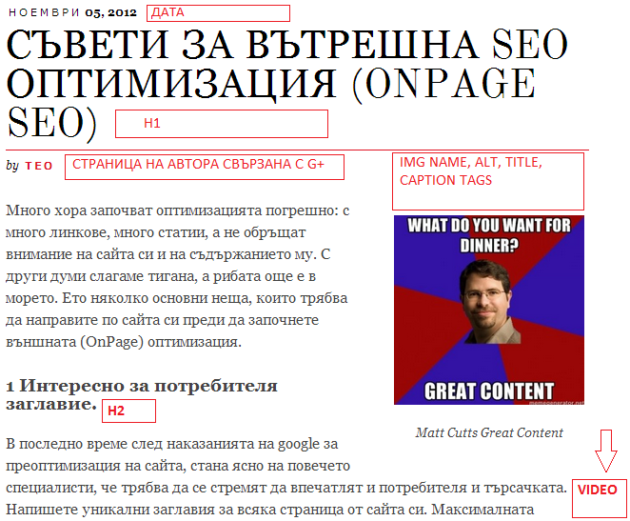
Перфектната SEO friendly страница

Slide 9

Панда, Пингвин и веселият чичко

Slide 10
Penguin update
Засяга сайтове, използващи СПАМ техники.
Ненатурални и нерелевантни линкове
Еднообразие на линковия текст (Anchor)
Трудно се премахва наказание
Пуска се периодично

Slide 11
Panda Update
Наказва за дублирано съдържание вътре и извън сайта (агрегатори и т.н.).
Голям проблем при повечето онлайн магазини заради интеграцията на продукти от каталози на производител.
Наказанието може да се премахне
http://advego.ru/plagiatus/

Slide 12
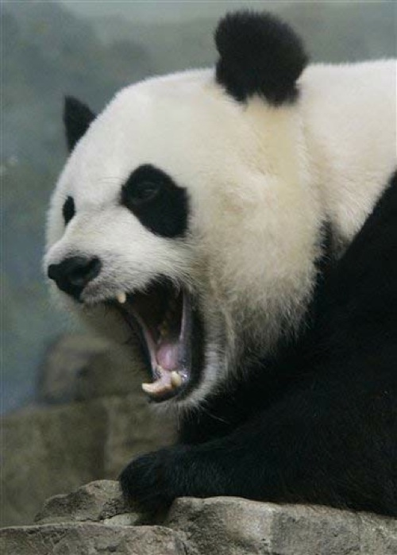
Не дразнете пандата! Създавайте уникалано съдържание!

Slide 13
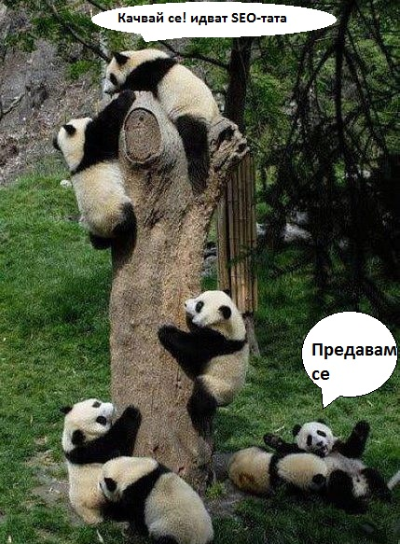
И тя няма да ви се пречка!

Slide 14

Системи за управление на съдържанието (CMS)

Slide 15


Slide 16
Представяне
Безплатна (с изключение на някои теми и плъгини).
SEO friendly.
Най-използвана по цял свят.
Подходяща за блогове и малки и средни сайтове.
Подходяща за новинарски сайтове.
Отворен код – PHP, MySQL.
Не става за онлайн магазини.
Лесен администраторски панел

Slide 17
Представяне
Безплатна хостинг платформа: wordpress.com
Много хора, които не се стремят към нещо комерсиално, го използват. Най-често блогъри.
Собствен хостинг и домейн: wordpress.org
За корпоративни блогове, фирмени сайтове, хора, които поназнайват малко HTML и CSS. Неограничена въможност за редакция.

Slide 18
Първи стъпки
Избор на тема
Настройка на permalinks
Настройка на WP SEO by Yoast
Добавяне на още плъгини
Настройка на уиджетите
Настройка на менюта и други.

Slide 19
Избор на тема
Да е с Responsive web design
Да е нова и написана на HTML5 с Microdata
Да има нужния брой колони
Да има приличен дизайн
Да има приветлив потребителски интерфейс
Да е SEO friendly написан код, без множество JS, CSS и Flash файлове.

Slide 20
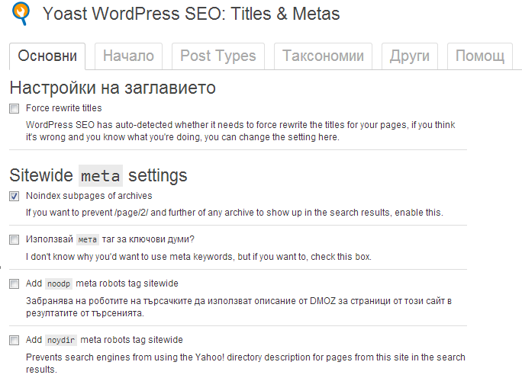
WordPress SEO by Yoast

Slide 21
Digg digg – social plugin
Akismet
Google xml Sitemaps
Yet Another Related Posts Plugin
upPrev
wp super cache
Subscribe To Comments
Internal Link Builder
Redirection
Breadcrumb NavXT
kk Star Ratings

Slide 22
Полезни ресурси
http://bg.forums.wordpress.org/
https://www.facebook.com/groups/wordpressbg/
https://www.facebook.com/groups/seobg/
http://searchengines.bg/
http://www.lifehack.bg/wordpress/wordpress-seo-mashina/
http://www.predpriemach.com/

Slide 23


